Slide 1
CHUYÊN ĐỀ AN TOÀN PHẦN MỀM
SV : Nguyễn Công Lực MSSV : N19DCAT048 GVHD: TS. Huỳnh Trọng Thưa
Đề tài : Xây dựng công cụ bảo vệ tệp tin

Slide 2
NỘI DUNG
01
02
03
04
MỤC TIÊU ĐỀ TÀI
CHI TIẾT TRIỂN KHAI
XÂY DỰNG CHƯƠNG TRÌNH
KẾT LUẬN VÀ HƯỚNG PHÁT TRIỂN

Slide 3
CHƯƠNG I. MỤC TIÊU ĐỀ TÀI
1.1. Công cụ chống được việc sao chép nội dung file docx,…
1.2. Công cụ chống được việc chỉnh sửa nội dung file docx,…

Slide 4
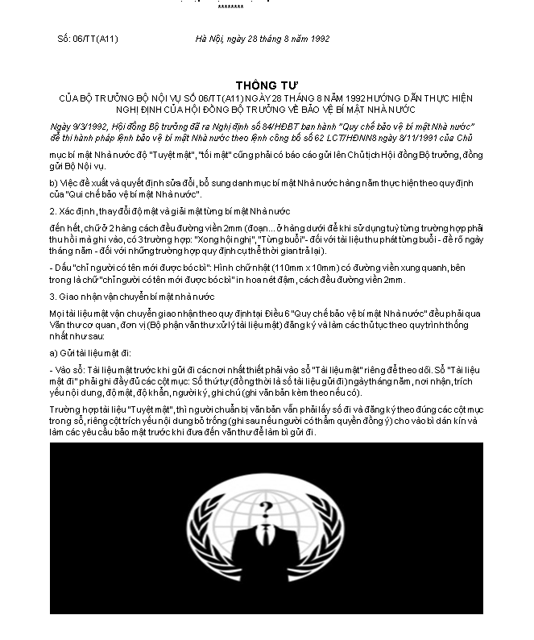

CHƯƠNG II. CHI TIẾT TRIỂN KHAI
2.1 Chống sao chép nội dung
Để chống sao chép nội dung, thực hiện phủ 1 lớp Shape trong suốt lên content(chữ, ảnh,..) của file.
Vì content dưới lớp Shape, nên người dùng không thể copy content được

Slide 5
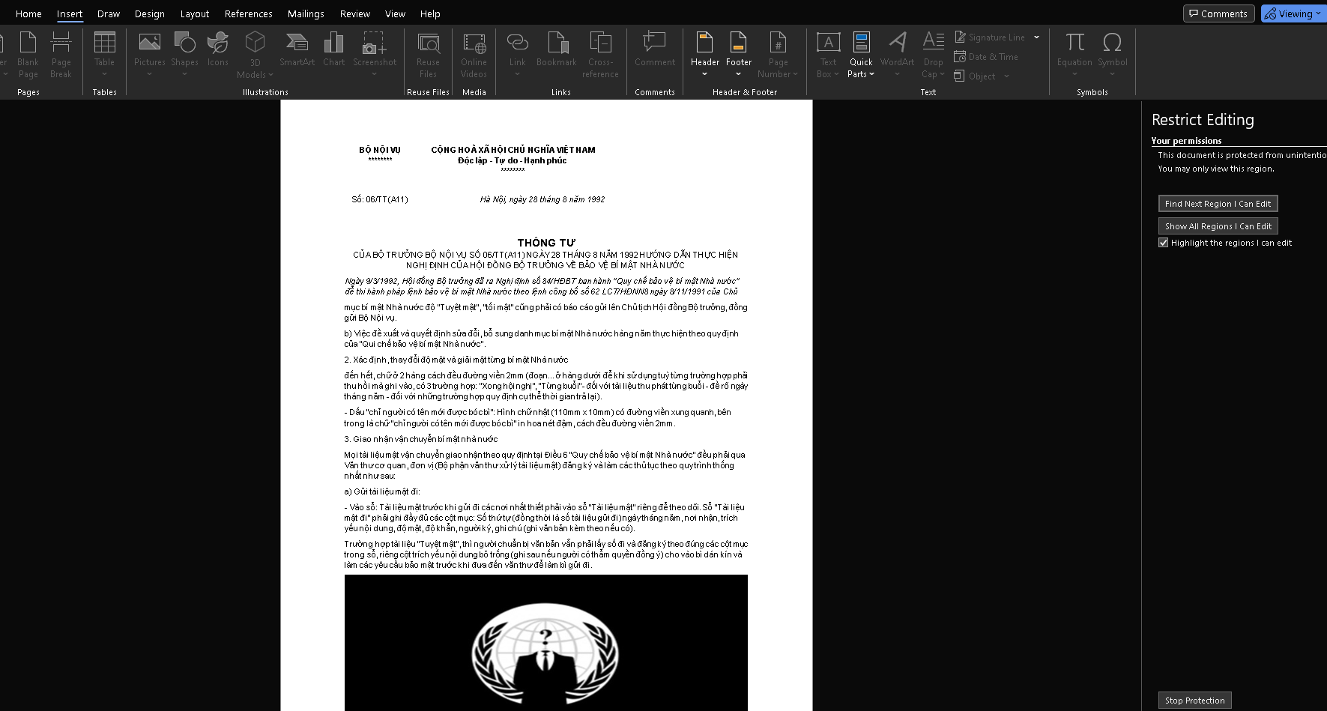
CHƯƠNG II. CHI TIẾT TRIỂN KHAI
2.2 Chống chỉnh sửa nội dung
Để chống chỉnh sửa nội dung, sử dụng chức năng Resgistry Editing để đặt khóa bảo vệ file, người dùng không có khóa không thể chỉnh sửa file như ảnh dưới

Slide 6
CHƯƠNG II. CHI TIẾT TRIỂN KHAI
2.3 Các công nghệ sử dụng trong công cụ
Front end: Html, Node JS
Back end: Python (Thư viện pyautogui, flask)
Máy tính hiện tại sẽ đóng vài trò là server xử lý file từ user gửi lên
User sẽ sử dụng công cụ qua website:
https://0ee2-58-187-140-67.ngrok-free.app

Slide 7
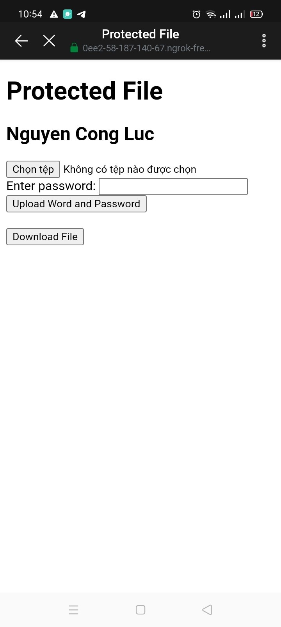
CHƯƠNG III. XÂY DỰNG CHƯƠNG TRÌNH
Người dùng sẽ chọn tệp và nhập password để bảo về file docx. Sau khi xử lý xong, người dùng có thể tải về file đã bảo vệ được tập tin

Slide 8
CHƯƠNG IV. KẾT LUẬN VÀ HƯỚNG PHÁT TRIỂN
4.1 Kết luận
Kết quả nghiên cứu cho thấy rằng công cụ đã hoàn thành mục tiêu
4.2 Hướng phát triển
Mở rộng thêm tính năng chống chụp màn hình

Slide 9
TÀI LIỆU THAM KHẢO
[1] Pywin32 module python https://pypi.org/project/pywin32/, truy cập ngày 10/11/2023.
[2] Pyautogui module python. https://pyautogui.readthedocs.io/en/latest/, truy cập ngày 11/11/2023.
[3] Proteck word file from copying and pasting. https://learn.microsoft.com/en-us/answers/questions/1182097/to-protect-a-word-file-from-copying-and-pasting , truy cập ngày 09/11/2023
[4] Block screenshots, https://deviceadvice.io/2021/11/01/block-screenshots-using-microsoft-information-protection/,truy cập ngày 09/11/2023

Slide 10
XIN CẢM ƠN THẦY CÔ

